Slide 1




Как получить медицинские изделия для ребенка, получающего паллиативную помощь на дому?
Анна Повалихина,
старший юрисконсульт проекта «Помощь детям»
Благотворительного фонда помощи хосписам «Вера»

Slide 2


Портал «Про паллиатив»
Информационный проект
Благотворительного фонда помощи хосписам «Вера» о паллиативной помощи
www.pro-palliativ.ru

Slide 3


Рассмотрим вопросы:
При каких условиях тяжелобольной ребенок имеет право на получение медицинского оборудования и других медицинских изделий для использования на дому?
Какими медицинскими изделиями обеспечиваются дети, получающие паллиативную помощь на дому?
Куда и как обратиться за их предоставлением таких медицинских изделий?
Как осуществляется передача медицинского оборудования и других медицинских изделий от медицинской организации?
На что важно обратить внимание в процессе передачи?
Как получить расходные материалы для уже переданного оборудования?
Что делать, если в обеспечении медицинскими изделиями отказали?

Slide 4
Право на получение медицинских изделий
При оказании паллиативной медицинской помощи пациенту предоставляются для использования на дому медицинские изделия, предназначенные для поддержания функций органов и систем организма человека.
Перечень таких медицинских изделий утверждается уполномоченным федеральным органом исполнительной власти.
Часть 4 статьи 36 Федерального закона от 21 ноября 2011 г. N 323-ФЗ
«Об основах охраны здоровья граждан в Российской Федерации».

Slide 5
Признание ребенка нуждающимся
в оказании паллиативной помощи
Медицинское заключение детям выдает врачебная комиссия медицинской организации, в которой осуществляется наблюдение и лечение ребенка.
Пункт 16 Положения об организации оказания паллиативной медицинской помощи,
утв. приказом Министерства здравоохранения РФ
и Министерства труда и социальной защиты РФ от 31 мая 2019 г. N 345н/372н.

Slide 6

Получение медицинских изделий
Получение заключения ВК
о нуждаемости ребенка в оказании ПМП
Шаг 1
Наблюдение ребенка медицинской
организацией, оказывающей ПМП на дому
Шаг 2

Slide 7
Врачебная комиссия
Врачебная комиссия – это особый орган любой медицинской организации, который состоит из врачей и возглавляется руководителем медицинской организации или одним из его заместителей.
Врачебная комиссия функционирует на постоянной регулярной основе.
Деятельность ВК контролирует главный врач.
Решения врачебной комиссии оформляются протоколом и вносятся
в медицинскую документацию пациента.
Выписка из протокола решения врачебной комиссии выдается на руки пациенту либо его законному представителю на основании письменного заявления.
Порядок создания и деятельности врачебной комиссии медицинской организации, утв. приказом Министерства здравоохранения и социального развития РФ от 5 мая 2012 г. N 502н.

Slide 8
Заключение врачебной комиссии
Медицинские заключения выдаются пациентам по результатам проведенных медицинских освидетельствований, медицинских осмотров, диспансеризации, решений, принятых врачебной комиссией, а также в иных случаях, когда законодательством Российской Федерации предусматривается наличие медицинского заключения.
Медицинские заключения и справки должны быть выданы в срок, не превышающий 3 рабочих дней после окончания медицинских мероприятий.
Порядок выдачи медицинскими организациями справок
и медицинских заключений, утв. приказом Министерства здравоохранения РФ от 14 сентября 2020 г. N 972н.

Slide 9
Главному врачу ГБУЗ «_____________________»
________(ФИО)__________________________
______(адрес учреждения) __________________
От ____ (ФИО законного представителя) _______
(в интересах дочери/сына ___________________
______, __.__._____ г.р., ребенка-инвалида),
проживающего/ей по адресу _________________
Тел.: __________________________________
E-mail: _________________________________
ЗАЯВЛЕНИЕ
Прошу …
Ответ прошу предоставить в письменной форме по указанному адресу.
Приложение:
1) Копия… - __ стр., 1 экз.
«___» _________ 2022 г ___________ /ФИО/

Slide 10
Заявление главному врачу на получение решения ВК
В соответствии с пунктом 18 Порядка создания и деятельности врачебной комиссии медицинской организации (утв. Приказом Министерства здравоохранения и социального развития РФ от 5 мая 2012 г. N 502н) прошу выдать мне на руки выписку из протокола решения
врачебной комиссии по вопросу _____________________________________.
… по вопросу признания моего сына, _____________________, __.__.____ г.р., нуждающимся в оказании паллиативной медицинской помощи.
… по вопросу передачи моему сыну, _________________, __.__.____ г.р., медицинских изделий, предназначенных для поддержания функций органов и систем организма человека, для использования на дому.

Slide 11
Заявление главному врачу
на проведение ВК
Прошу вынести на рассмотрение врачебной комиссии ГБУЗ «______________» вопрос о признании моего сына, _____________________, __.__.______ г.р., нуждающимся в оказании паллиативной медицинской помощи.
В соответствии с пунктом 18 Порядка создания и деятельности
врачебной комиссии медицинской организации
(утв. Приказом Министерства здравоохранения и социального развития РФ
от 5 мая 2012 г. N 502н) выписку из протокола решения врачебной комиссии
прошу выдать мне на руки.
… вопрос о передаче моему сыну, _________________, __.__.____ г.р., медицинских изделий, предназначенных для поддержания функций органов и систем организма человека, для использования на дому.

Slide 12

Паллиативная медицинская помощь
оказывается детям на дому
первичная
специализированная
поликлиникой
по месту жительства
отделением выездной патронажной
ПМП детям

Slide 13
Перечень медицинских изделий
Группы медицинских изделий:
Анестезиологические и респираторные медицинские изделия
Вспомогательные и общебольничные медицинские изделия
Гастроэнтерологические медицинские изделия
Медицинские изделия для манипуляций
Реабилитационные и адаптированные для инвалидов мед. изделия
Перечень медицинских изделий, предназначенных для
поддержания функций органов и систем организма человека,
предоставляемых для использования на дому
утвержден Приказом Министерства здравоохранения РФ
от 31 мая 2019 г. N 348н.

Slide 14
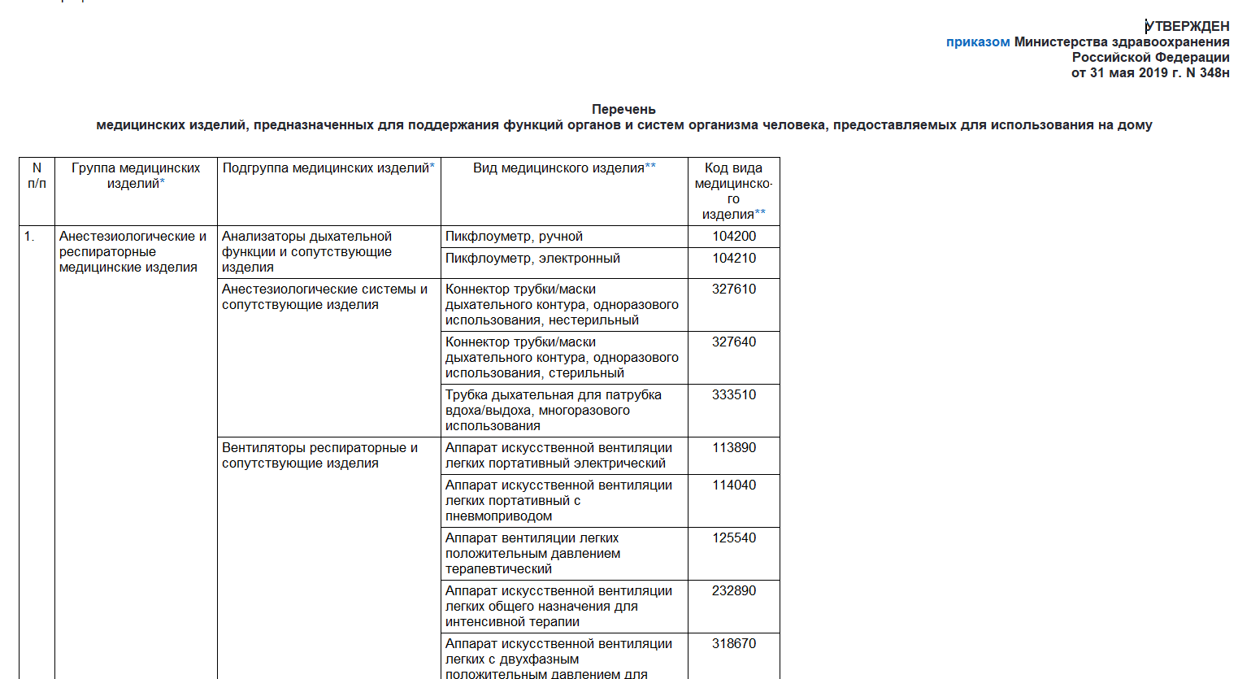

Slide 15
Медицинские изделия, отмеченные ***
Обеспечение данными медицинскими изделиями лиц, признанных инвалидами, осуществляется в соответствии с
Федеральным законом от 24 ноября 1995 г. N 181-ФЗ
«О социальной защите инвалидов в Российской Федерации»
Постановлением Правительства Российской Федерации от 7 апреля 2008 г. N 240
«О порядке обеспечения инвалидов техническими средствами реабилитации
и отдельных категорий граждан из числа ветеранов протезами
(кроме зубных протезов), протезно-ортопедическими изделиями»,
с момента выдачи лицу индивидуальной программы реабилитации
или абилитации инвалида.
Примечания к приказу Министерства здравоохранения РФ
от 31 мая 2019 г. N 348н

Slide 16
Решение о передаче медицинского изделия
Решение о передаче пациенту (его законному представителю) медицинского изделия принимается врачебной комиссией медицинской организации,
в которой пациент получает паллиативную медицинскую помощь в амбулаторных условиях, на основании заключения лечащего врача, выявившего медицинские показания для использования медицинского изделия на дому.
Данное заключение должно быть оформлено в медицинской документации пациента.
Пункт 2 Порядка передачи от медицинской организации пациенту (его законному представителю) медицинских изделий, предназначенных для поддержания функций органов и систем организма человека, для использования на дому при оказании паллиативной медицинской помощи,
утв. Приказом Министерства здравоохранения РФ от 10 июля 2019 г. N 505н.

Slide 17
заключение лечащего врача
о наличии медицинских показаний
для использования медицинского изделия на дому
рассмотрение
ВК
информированное
добровольное согласие пациента
(его законного представителя)
на медицинское вмешательство
анкета о состоянии домашних
условий в случае передачи
аппарата ИВЛ либо медицинской
кровати и медицинских изделий, предназначенных для использования совместно с ними

Slide 18
Заявление главному врачу на проведение ВК
Прошу вынести на рассмотрение врачебной комиссии ГБУЗ «______________» вопрос о передаче моему сыну, _____________________, __.__._____ г.р., медицинских изделий, предназначенных для поддержания функций органов и систем организма человека, для использования на дому при оказании паллиативной медицинской помощи.
В соответствии с пунктом 18 Порядка создания и деятельности врачебной комиссии медицинской организации (утв. Приказом Министерства здравоохранения и социального развития РФ от 5 мая 2012 г. N 502н) выписку из протокола решения врачебной комиссии прошу выдать мне на руки.

Slide 19
Что должно быть отражено в решении ВК?
В протоколе ВК должно быть отражено необходимое количество медицинских изделий на определенный срок эксплуатации.
Количество изделий определяется лечащим врачом исходя из медицинских показаний и того срока пользования изделием, который установлен инструкцией по его эксплуатации.
Превышение максимально допустимого срока пользования — это нарушение правил обращения медицинских изделий.
Нарушение установленных правил в сфере обращения медицинских изделий, если эти действия не содержат признаков уголовно наказуемого деяния, влечет наложение административного штрафа (на граждан, должностных и юридических лиц).
Статья 6.28 Кодекса Российской Федерации об административных правонарушениях от 30 декабря 2001 г. N 195-ФЗ.

Slide 20
Обращение медицинских изделий
Обращение медицинских изделий включает в себя… хранение, транспортировку, реализацию, монтаж, наладку, применение, эксплуатацию, в том числе техническое обслуживание, предусмотренное нормативной, технической и (или) эксплуатационной документацией производителя (изготовителя), а также ремонт, утилизацию или уничтожение.
Производитель (изготовитель) медицинского изделия разрабатывает техническую и (или) эксплуатационную документацию, в соответствии с которой осуществляются… применение, эксплуатация, в том числе техническое обслуживание, а также ремонт, утилизация или уничтожение медицинского изделия.
Статья 38 Федерального закона от 21 ноября 2011 г. N 323-ФЗ
«Об основах охраны здоровья граждан в Российской Федерации».

Slide 21
Решение о передаче медицинского изделия
Решение о передаче пациенту (его законному представителю) медицинского изделия принимается врачебной комиссией медицинской организации в течение 3 рабочих дней со дня поступления документов, оформляется в медицинской документации
пациента и направляется в структурное подразделение медицинской организации, обеспечивающее организацию передачи пациенту (его законному представителю) медицинского изделия.
Передача медицинской организацией пациенту (его законному представителю) медицинского изделия осуществляется в течение 5 рабочих дней с даты принятия решения на основании договора, заключаемого в соответствии с гражданским законодательством Российской Федерации.
Пункты 4, 5 Порядка передачи от медицинской организации пациенту (его законному представителю) медицинских изделий, предназначенных для поддержания функций органов и систем организма человека, для использования на дому при оказании паллиативной медицинской помощи,
утв. приказом Министерства здравоохранения РФ от 10 июля 2019 г. N 505н.

Slide 22
Получение медицинских изделий
Получение заключения ВК
о нуждаемости ребенка в оказании ПМП
Шаг 1
Наблюдение ребенка медицинской организацией, оказывающей ПМП на дому
Шаг 2
Решение ВК
о передаче пациенту медицинского изделия
Шаг 3

Slide 23
Получение медицинских изделий
Заключение договора
с медицинской организацией
Шаг 4
Передача медицинского изделия
в соответствии с договором
Шаг 5
Подписание акта приема-передачи
Шаг 6

Slide 24
Заключение договора безвозмездного пользования
Прежде чем принимать медицинские изделия в пользование, ознакомьтесь с Порядком передачи медицинских изделий.
Попросите дать вам время для ознакомления с договором.
Если вам передается медицинское оборудование, обратите внимание на пункты договора, касающиеся:
технического обслуживания,
ремонта
обеспечения расходными медицинскими изделиями.
Если их осуществление не будет отнесено в договоре к обязанностям медицинской организации, то вам придется проводить их за свой счет.

Slide 25
Подписание акта приема-передачи
Не подписывайте акт приема-передачи,
пока вас не проинструктировали
и не обучили пользованию оборудованием,
пока аппаратура полностью не будет укомплектована,
подключена и настроена.
Подписывайте договор и акт, только когда их содержание вам полностью понятно.
Если у вас есть сомнения в отношении содержания договора,
проконсультируйтесь с юристом.

Slide 26
Предоставление резервного аппарата ИВЛ
При передаче пациенту, нуждающемуся в длительной респираторной поддержке
(его законному представителю), аппарата ИВЛ обеспечивается передача второго аппарата ИВЛ в случае неспособности пациента (его законного представителя, родственников, иных лиц, осуществляющих уход за пациентом) поддерживать спонтанную вентиляцию легких у пациента в течение 2-4 часов.
Пункт 6 Порядка передачи от медицинской организации пациенту
(его законному представителю) медицинских изделий, предназначенных для поддержания функций органов и систем организма человека,
для использования на дому при оказании паллиативной медицинской помощи, утв. Приказом Министерства здравоохранения РФ
от 10 июля 2019 г. N 505н.

Slide 27
Методические рекомендации
Руководителям органов исполнительной власти субъектов Российской Федерации
в сфере охраны здоровья
письмом Минздрава России от 13 января 2021 г. № 15-1/И/1-143 направлены
«Методические рекомендации по вопросам организации передачи законным представителям детей, получающих паллиативную медицинскую помощь на дому, медицинских изделий, предназначенных для поддержания функций органов и систем организма человека».

Slide 28
Ребенку с инвалидностью скоро исполнится 18 лет. Что будет с медицинским оборудованием?
Законодательно вопрос о том, что медицинские изделия, переданные во временное пользование от медицинской организации пациенту в рамках оказания паллиативной медицинской помощи на дому не урегулирован.
НО! Если прямо не разрешено, то это не значит, что запрещено.
Вопрос возможно решить:
Обеспечением пациента медицинским оборудованием от взрослой службы.
Передачей оборудования, находящегося у пациента, на баланс медицинской организации, оказывающей медицинскую помощь взрослым.
ВАЖНО! Решить этот вопрос заблаговременно путем взаимодействия с медицинскими организациями.

Slide 29

Куда обращаться, если есть проблемы при получении медицинских изделий?
К главному врачу медицинской организации
В вышестоящий орган- департамент/ министерство здравоохранения региона
В надзорный орган- Росздравнадзор
(горячая линия Росздравнадзора
8-800-550-99-03)
В прокуратуру, суд

Slide 30
Что делать, если возникли проблемы и решить их на уровне медицинской организации не получается?
Жалоба на нарушение права ребенка,
нуждающегося в паллиативной помощи, на предоставление медицинских изделий для использования на дому:
- в департамент/министерство здравоохранения вашего региона,
- в надзорный орган в сфере здравоохранения -- Росздравнадзор,
- в прокуратуру.
2. Обжалование отказа в суде: подать исковое заявление с требованием к департаменту/министерству здравоохранения субъекта РФ предоставить медицинские изделия для использования на дому.
Исковое заявление в защиту нарушенных или оспариваемых социальных прав, свобод и законных интересов гражданина в сфере охраны здоровья быть подано прокурором на основании части 1 статьи 45 Гражданский процессуальный кодекс Российской Федерации от 14 ноября 2002 г. N 138-ФЗ .

Slide 31


Портал «Про паллиатив» | www.pro-palliativ.ru
информационный проект благотворительного фонда помощи хосписам «Вера»
о паллиативной помощи
Спасибо за внимание!
Проект «Помощь детям»
Благотворительного фонда помощи хосписам «Вера»
deti@fondvera.ru

